Slide 1
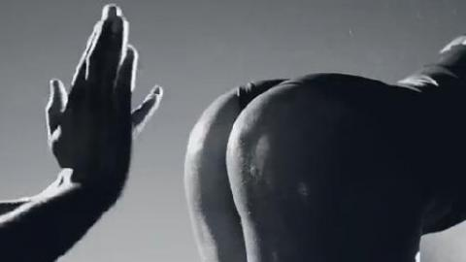
Sexy ou pas en
Ariège N°3

Slide 2

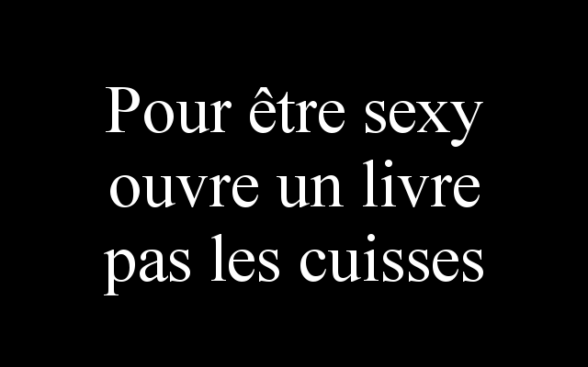

Slide 3
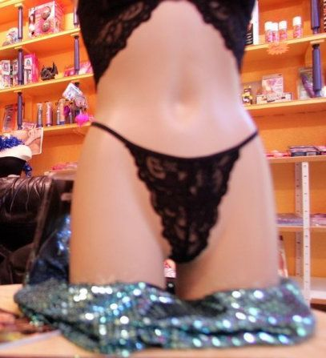

Slide 4
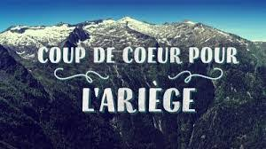

Slide 5

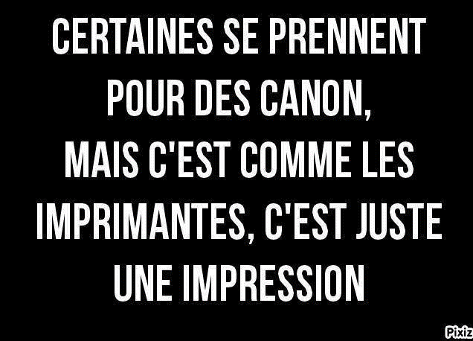

Slide 7
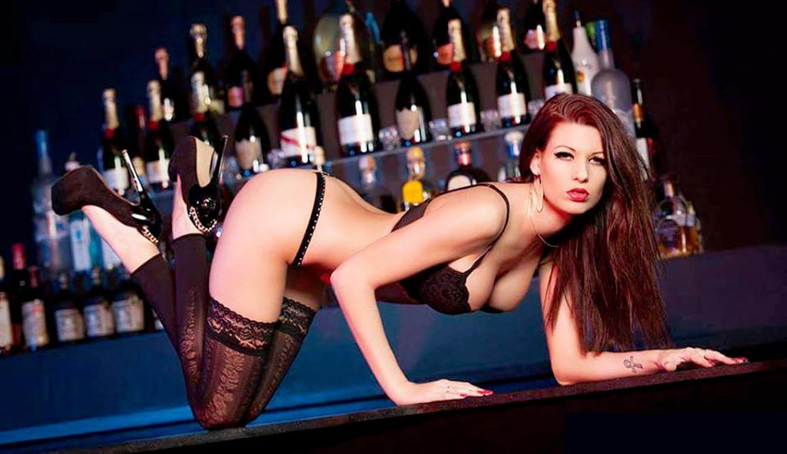

Slide 8
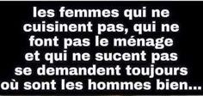

Slide 9
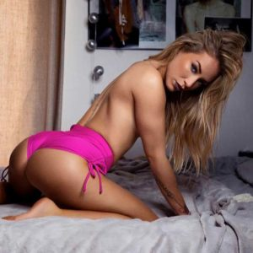

Slide 10


Slide 11
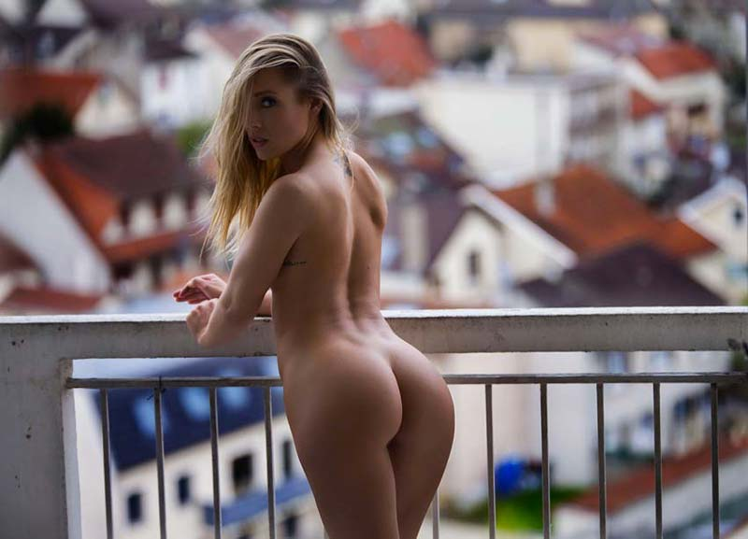

Slide 12


Slide 13
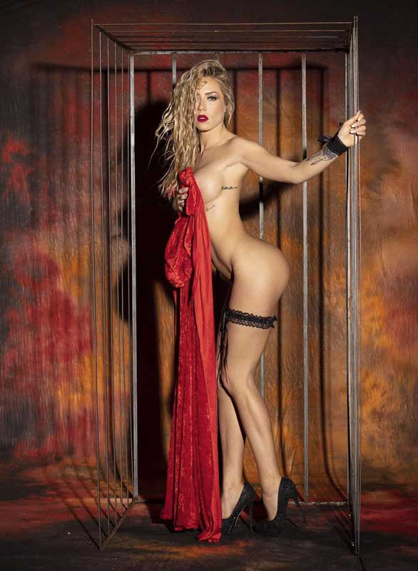

Slide 14
Les femmes c'est le moteur du bar ! Les p'tites chéries s'amènent avec l'oeil mouillé et leur pauvre petit coeur qui bat, qui bat à la vue du beau barman si habile et sexy ! Dans leur sillage, des vieux cochons la bave aux lèvres, une main sur la quéquette et l'autre sur leur porte-feuille. Séduit la pouliche, tu auras le pourliche et là je te tire mon chapeau ! Les agrafes qui pètent, les jupes qui remontent en haut des cuisses et si tu vois la couleur de leur petite culotte c'est que tu as le don magique du barman !

Slide 15
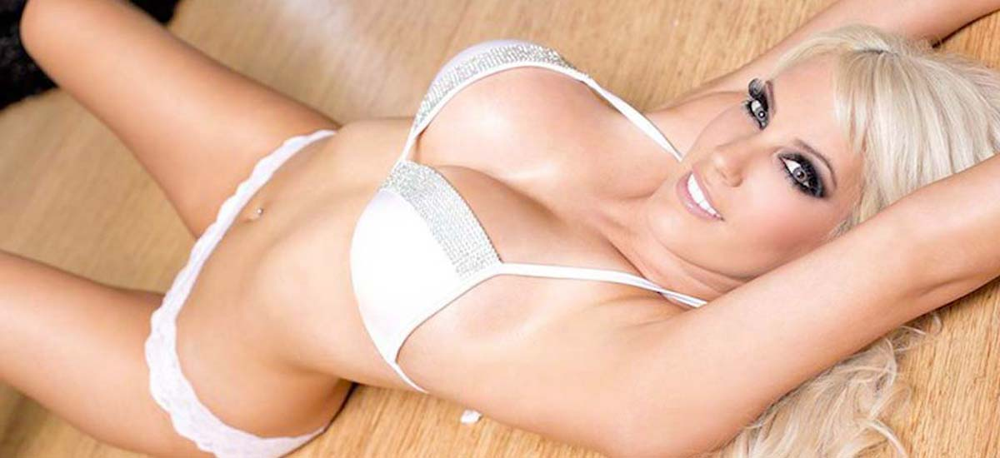

Slide 16
Avec mes grosses cuisses et mes gros bras, je ne serais pas très crédible en intellectuel plongé dans les affres de la création.

Slide 17
C’était
Sexy ou pas en
Ariège

